Slide 1
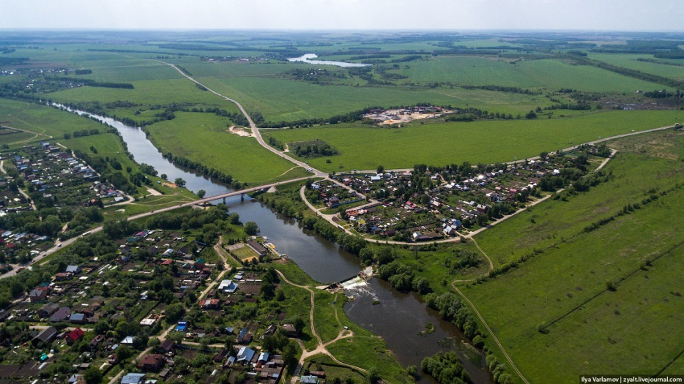
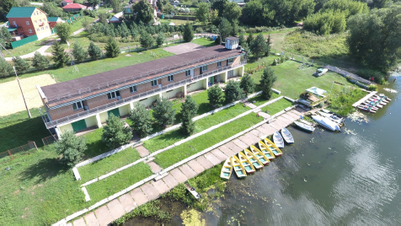
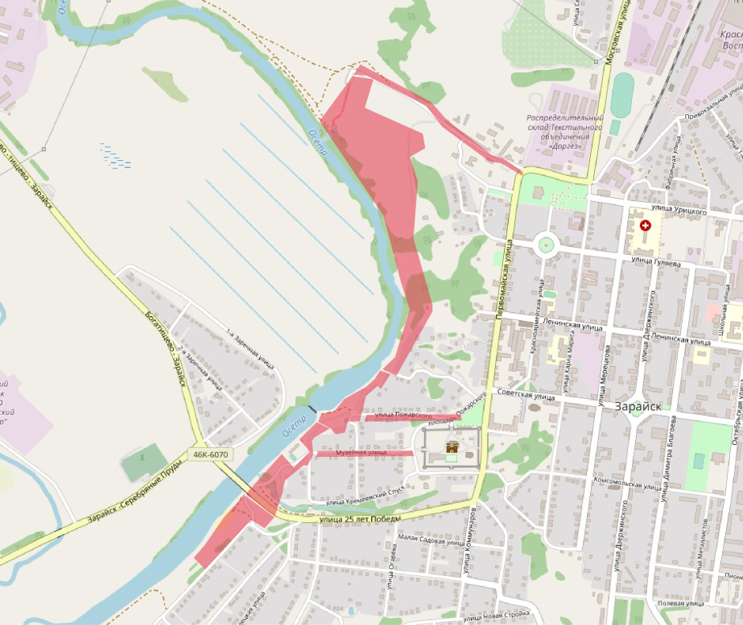
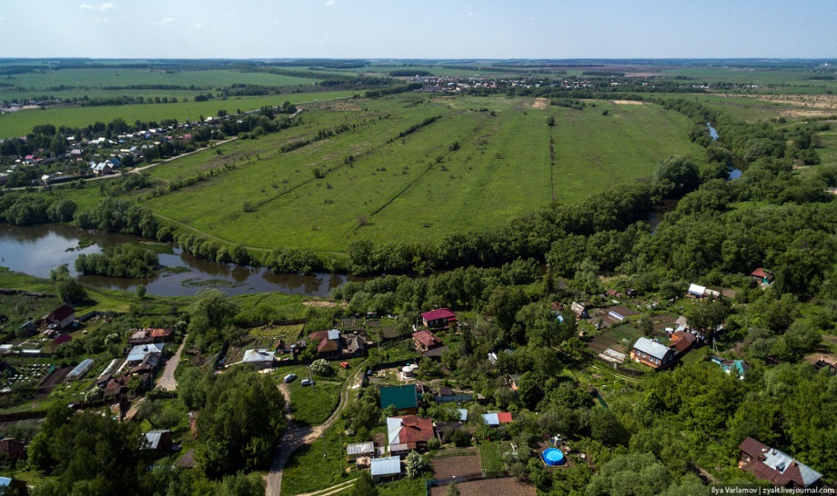
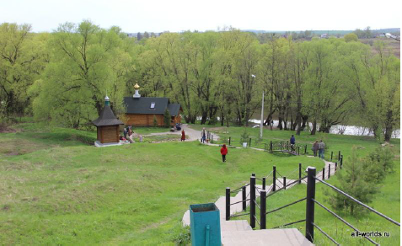
№2 Набережная р.Осётр (включая ул.Музейную, ул.Пожарскую, часть ул.Первомайской)
^^ Фото №1
^^ Фото №2
^^ Схема расположения
объекта благоустройства на карте города
(Яндекс-карты)
^^ Фото №3
^^ Фото №4

Slide 2
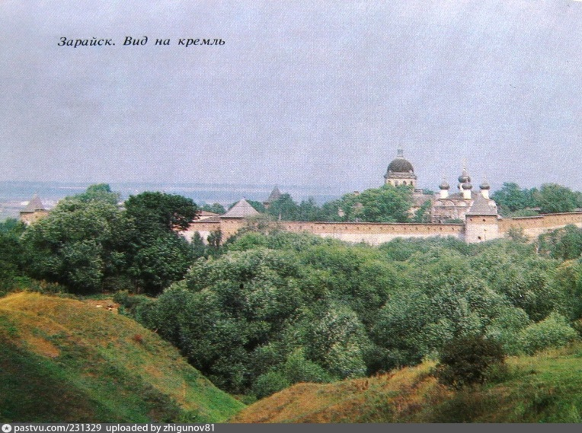
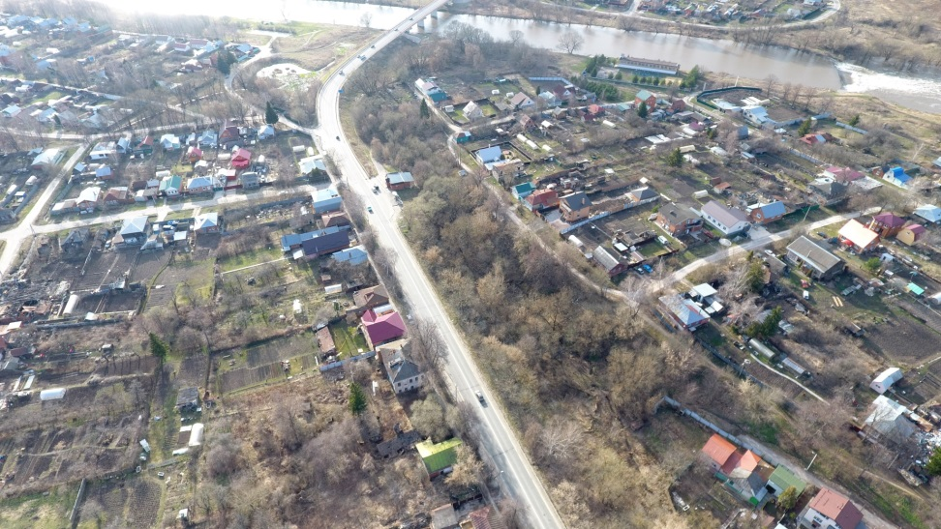
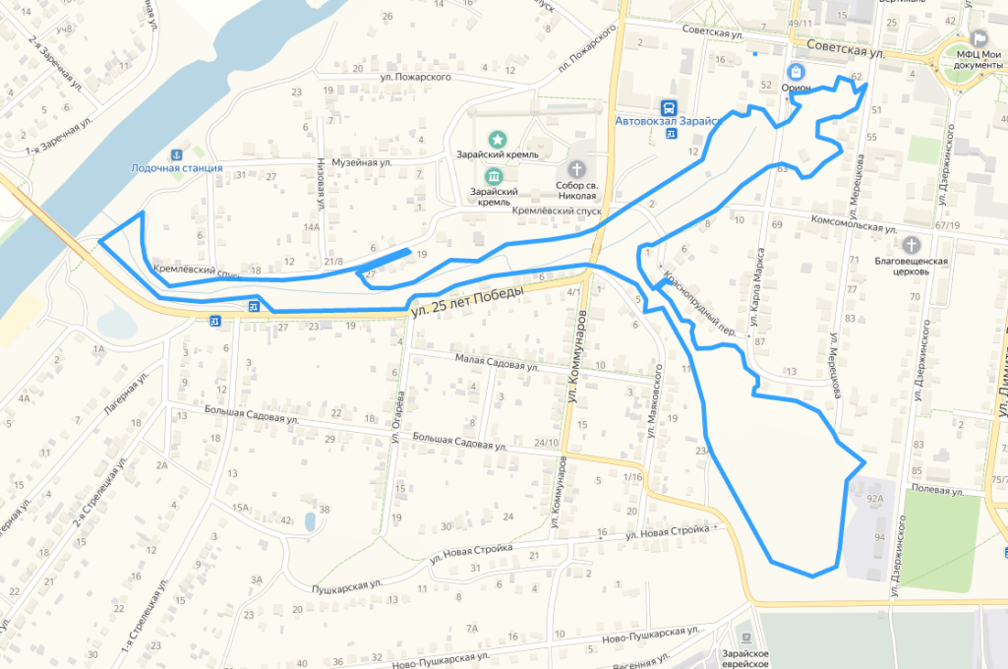
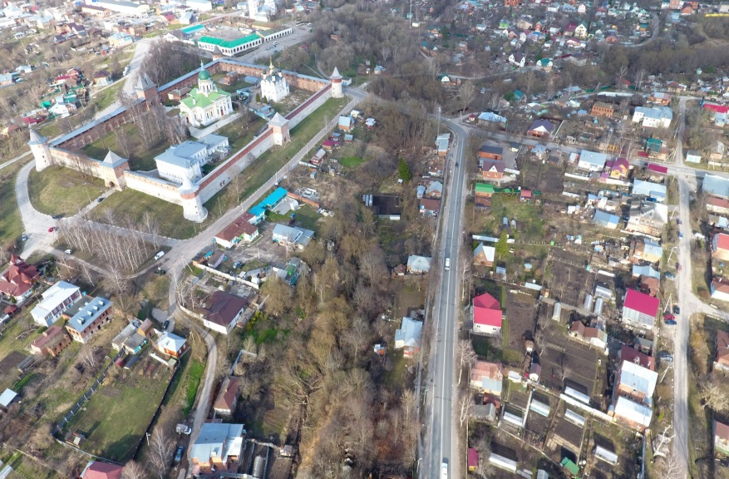
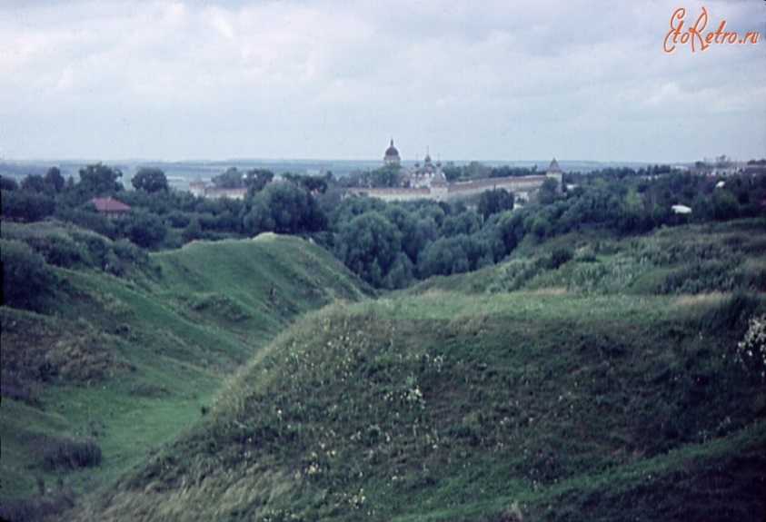
№3 Пешеходно-экологическая тропа "Овраги реки Монастырка"
^^ Фото №1
^^ Фото №2
^^ Схема расположения
объекта благоустройства на карте города
(Яндекс-карты)
^^ Фото №3
^^ Фото №4

Slide 3
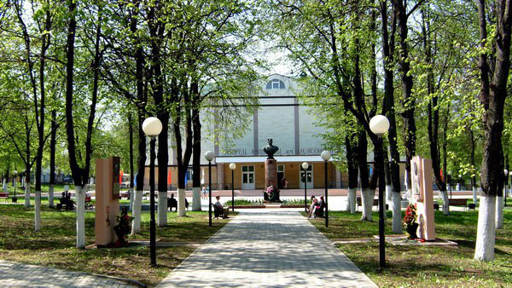
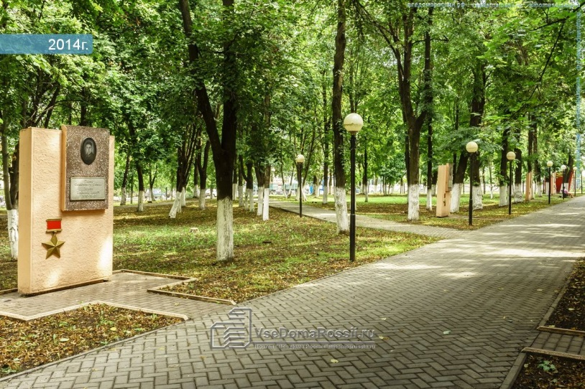
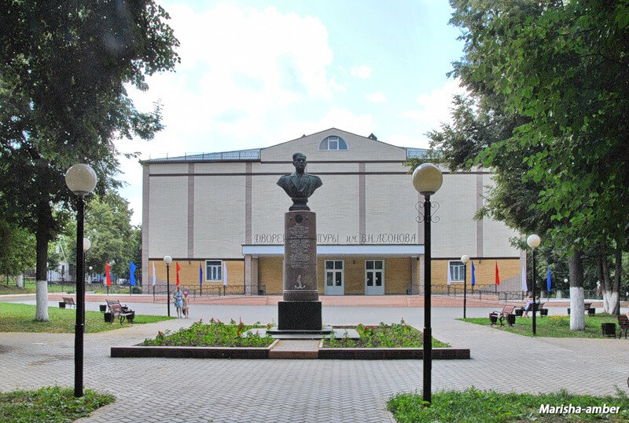
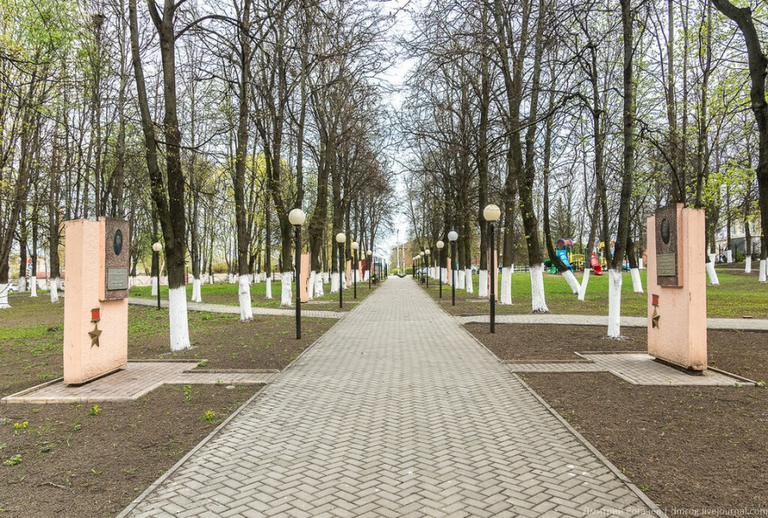
№4 Сквер им. В.Н. Леонова
^^ Фото №1
^^ Фото №2
^^ Схема расположения
объекта благоустройства на карте города
(Яндекс-карты)
^^ Фото №3
^^ Фото №4

Slide 4
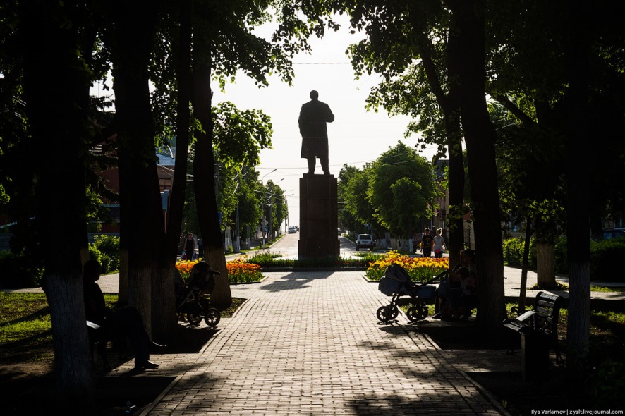
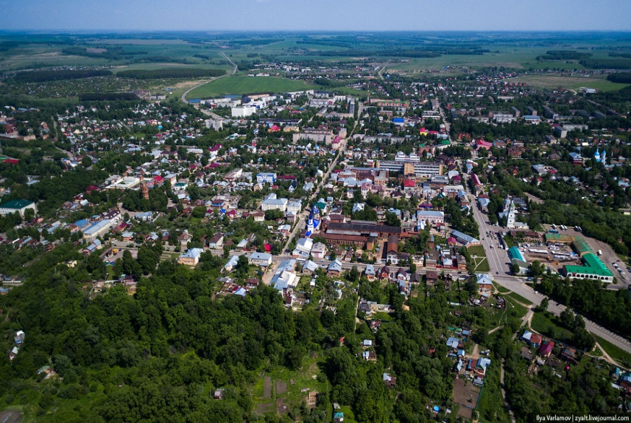
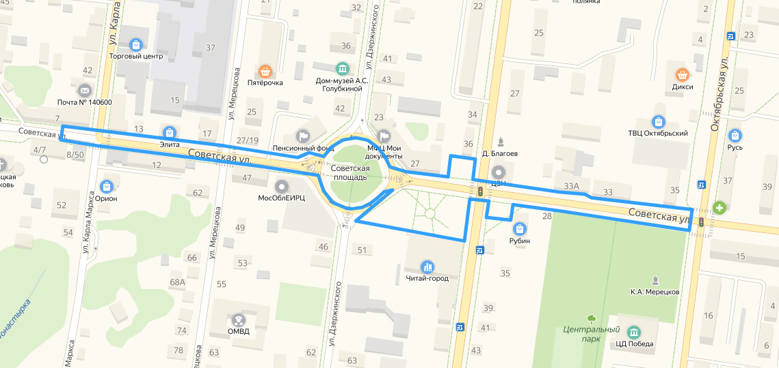
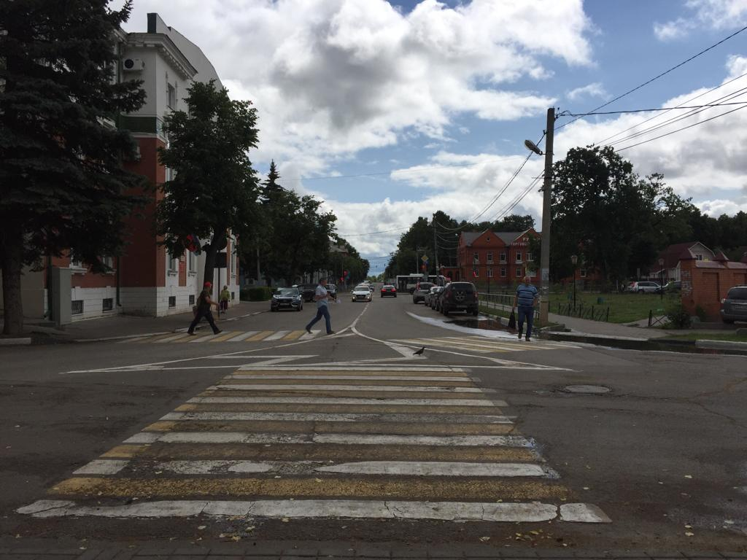
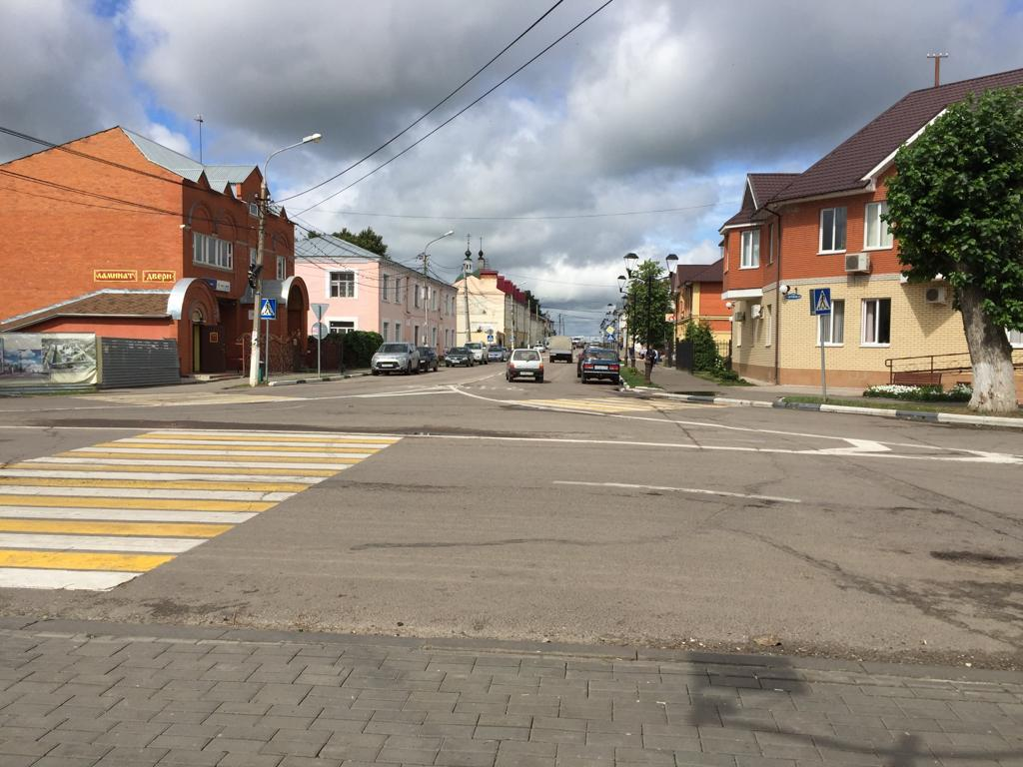
№5 Торгово-пешеходная ул.Советская (от ул. Карла-Маркса до ул.Октябрьская)
^^ Фото №1
^^ Фото №2
^^ Схема расположения
объекта благоустройства на карте города
(Яндекс-карты)
^^ Фото №3
^^ Фото №4

Slide 5
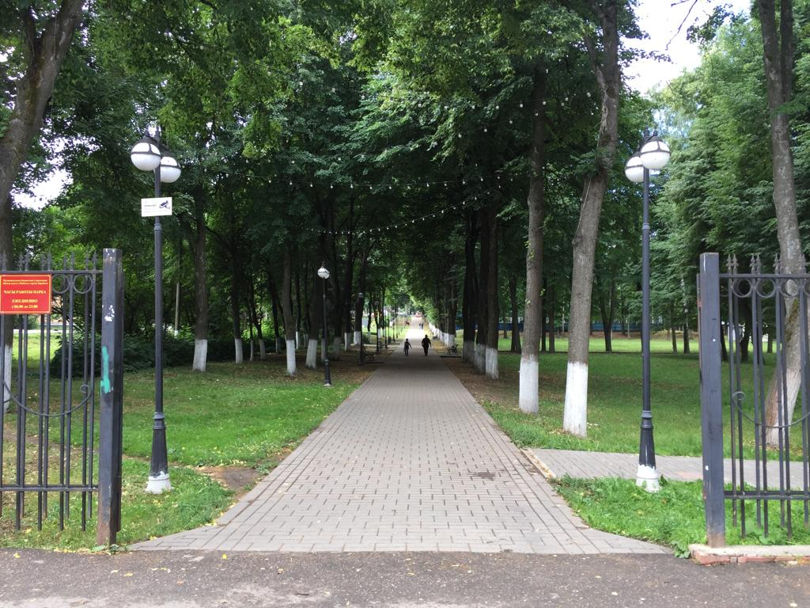
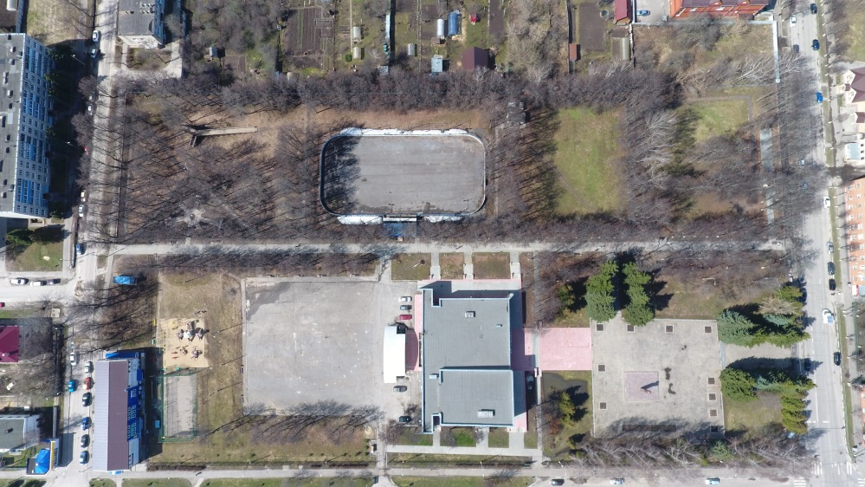
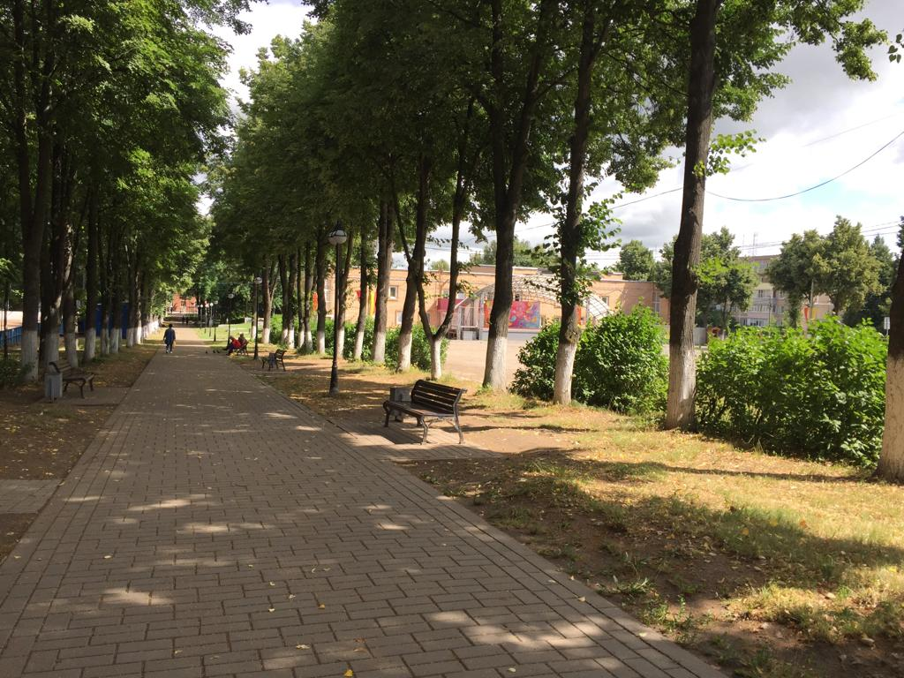
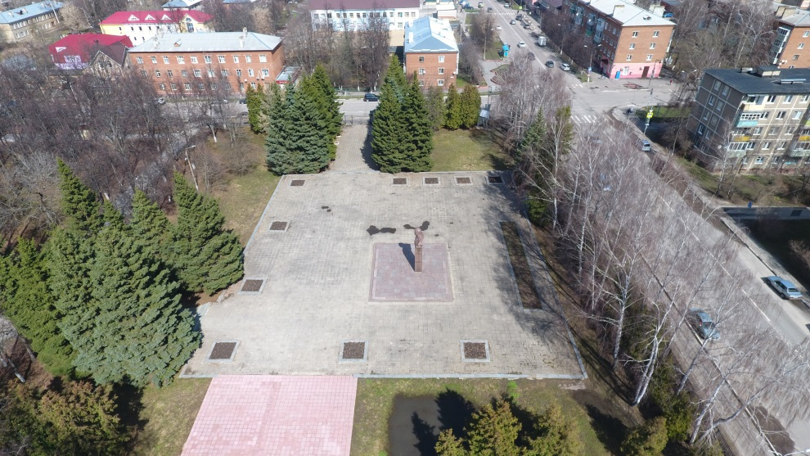
№7 Сквер у ДК "Победа"
^^ Фото №1
^^ Фото №2
^^ Схема расположения
объекта благоустройства на карте города
(Яндекс-карты)
^^ Фото №3
^^ Фото №4

